Slide 1
Segmentação do DeepLabV3+
Discente: Hector José Rodrigues Salgueiros

Slide 2
Instalação das dependências

Slide 3
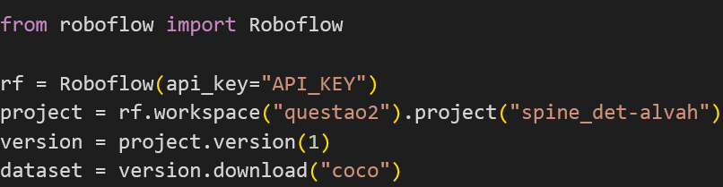
Importação do dataset

Slide 4
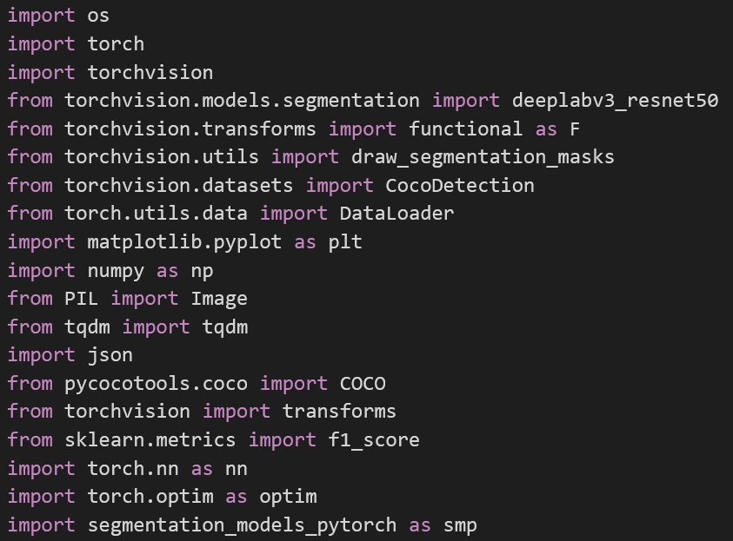
Importação das bibliotecas

Slide 5
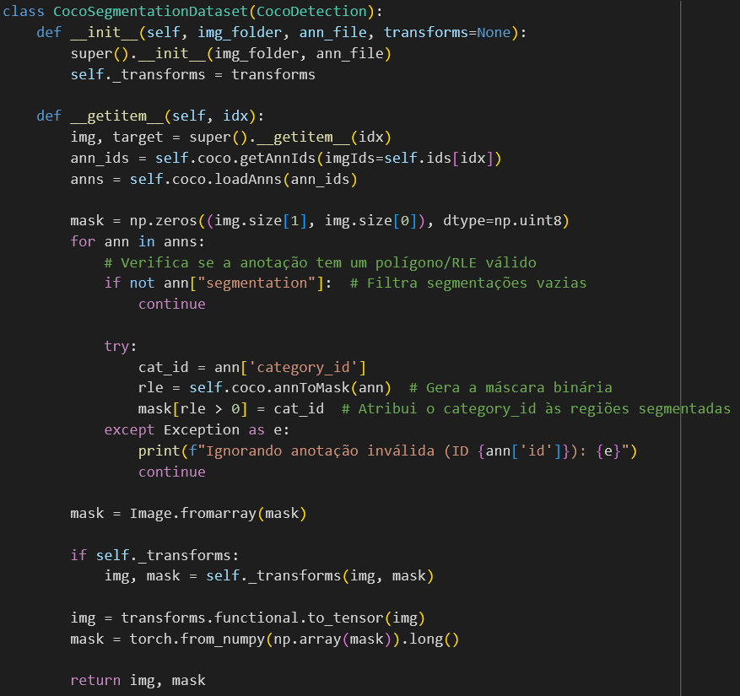
Dataset customizado com formato COCO

Slide 6
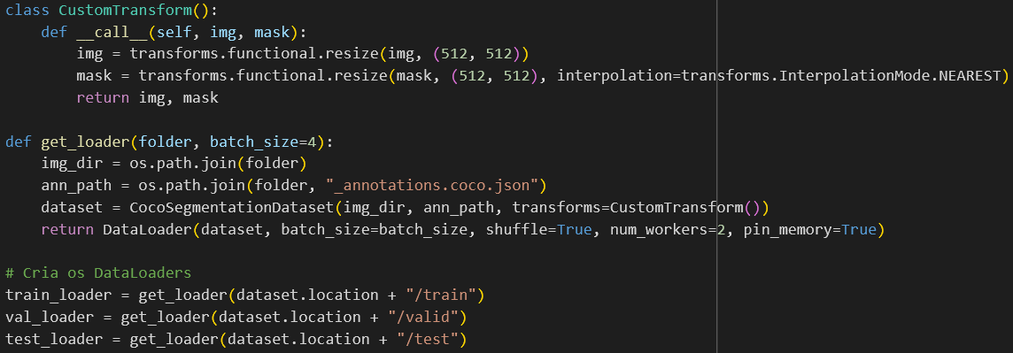
Transformação das imagens e carregamento em lotes

Slide 7
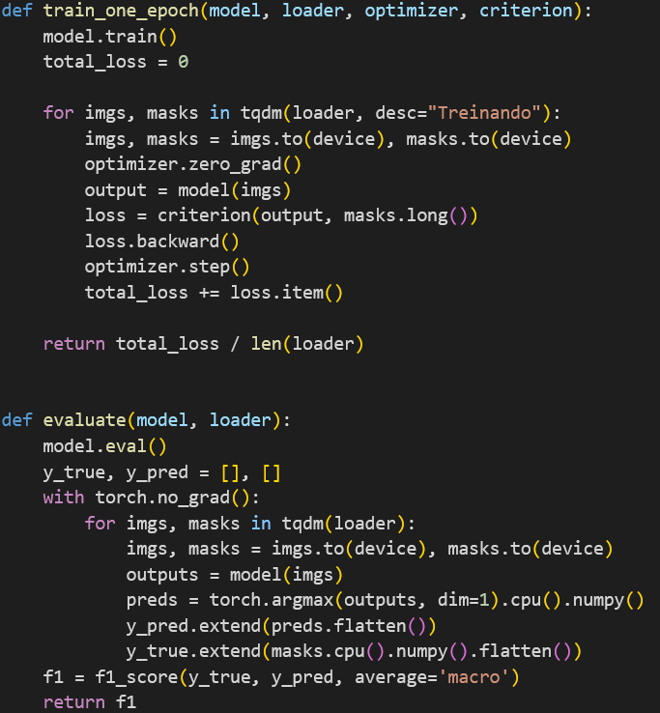
Treinamento e avaliação do modelo

Slide 8
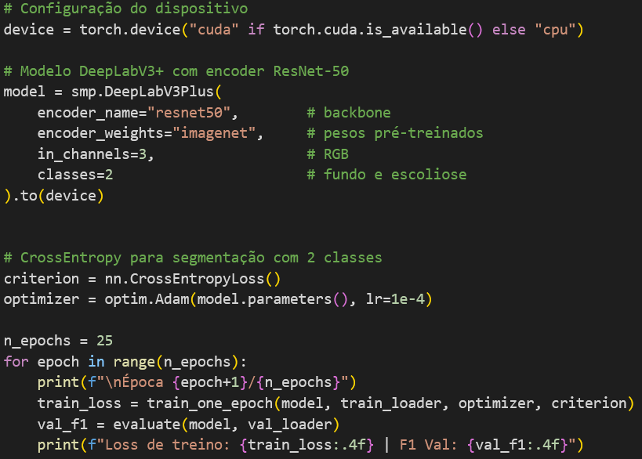
DeepLabV3+ com ResNet50 e treinamento

Slide 9
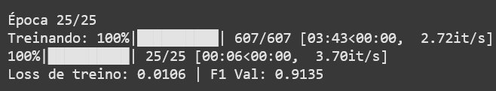
Resultado da última época

Slide 10
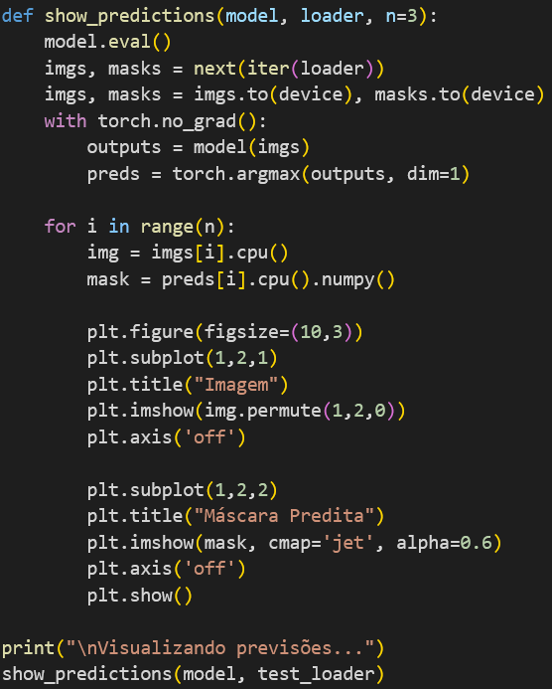
Plotagem

Slide 11
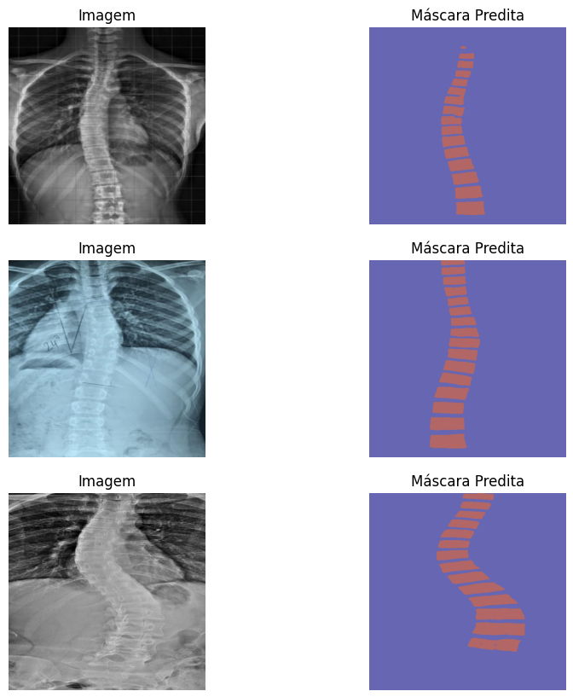
Resultado da Segmentação

Slide 12
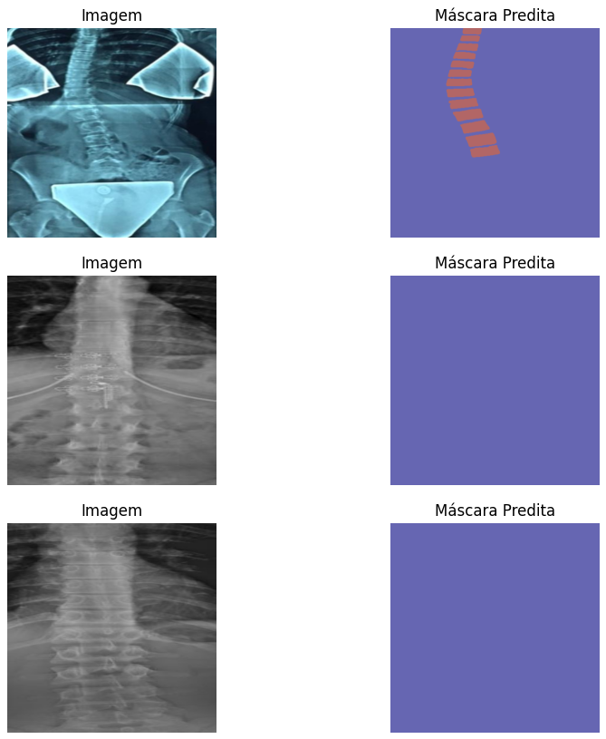
Resultado da Segmentação

